Slide 1
Radar de Retenção
Análise preditiva de turnover no varejo: risco de desligamento voluntário nos primeiros 90 e 180 dias
Enterprise Challenge Ri Happy × FIAP · Turma 2TSCOR · Sprint 1: ideação e arquitetura da solução
Gabriel Alves Leon Rodriguez · RM566648 · novembro de 2026
Notes:
Abertura: apresentar o projeto Radar de Retenção, resposta ao desafio da Ri Happy de antecipar o desligamento voluntário de colaboradores operacionais de loja nos primeiros 90 e 180 dias.

Slide 2

Identificação da equipe
Projeto desenvolvido individualmente, com todas as responsabilidades do grupo assumidas pelo autor
Turma | 2TSCOR — Tecnologia em Data Science (FIAP)
Projeto | Radar de Retenção — análise preditiva de turnover no varejo
Empresa parceira | Ri Happy (bandeiras Ri Happy, PBKids, Divertudo e Newtoys)
Integrante (ordem alfabética) | Gabriel Alves Leon Rodriguez — RM566648
Entrega | Sprint 1 — ideação e arquitetura da solução (prazo da sprint: 03/11/2026)
Papéis assumidos
Definição do recorte do problema, exploração e preparação dos dados, modelagem preditiva e explicabilidade, arquitetura e construção do protótipo (dashboard e banco Supabase), documentação e apresentação.
Notes:
Trabalho individual: o aluno assume integralmente as responsabilidades do grupo.

Slide 3




Em resumo: prever no dia 30 para reter antes de perder
Resumo executivo. Números do protótipo com base sintética; os dados da Ri Happy entram na Sprint 2
Problema
Solução
Saídas voluntárias precoces pesam: 22,4% dos admitidos saem até 90 dias e 31,8% até 180 dias, na base sintética.
No dia 30 de casa, o Radar estima o risco em 90 e 180 dias, explica três fatores por pessoa e indica uma ação do playbook, com responsável e prazo.
Evidência
Valor
Protótipo funcional: AUC 0,805 e 0,824 no teste temporal; os 20% de maior risco concentram 59% das saídas em 90 dias.
Com as premissas ilustrativas, reduzir 15% das 480 saídas alcançáveis pelo modelo evitaria 72 saídas e cerca de R$ 468.000 por ano.
Notes:
Resumo em quatro pontos: problema, solução, evidência do protótipo e valor esperado. Todos os números vêm da base sintética e de premissas ilustrativas; serão recalibrados com os dados da Ri Happy.

Slide 4
O problema: sair cedo custa caro
Contextualização do desafio, tamanho do problema e recorte

Slide 5



Sair cedo pressiona custo, atendimento e picos
Contextualização do desafio. Ri Happy: maior rede de varejo de brinquedos do Brasil, com forte sazonalidade e intenso contato com o cliente
Desligamento voluntário precoce
Operação regular e sazonal
Custos e perda de investimento
Impacto no atendimento
Colaboradores operacionais de loja (vendedores, caixas, estoquistas, líderes) que pedem para sair nos primeiros 90 e 180 dias, ainda em adaptação.
No dia a dia, reposição contínua de vagas e integração perdida. Nos picos de Dia das Crianças e Natal, saídas reduzem a capacidade de atendimento.
Seleção, integração e treinamento perdidos, encargos de desligamento, reposição de vagas e produtividade abaixo do esperado.
Lojas desfalcadas, equipes instáveis e queda na qualidade do atendimento ao cliente final.
Notes:
A Ri Happy atua em um setor com forte sazonalidade e capilaridade. A saída precoce compromete atendimento, perde investimento em seleção e treinamento e pressiona a operação regular e os picos de Dia das Crianças e Natal.

Slide 6



Na base sintética, uma em cada cinco pessoas sai até o dia 90
Tamanho do problema. Base sintética com valores ilustrativos, não são dados da Ri Happy
Base sintética, valores ilustrativos
22,4%
31,8%
15,5%
25,7%
saem voluntariamente até 90 dias: todos os admitidos, incluindo saídas antes do dia 30
saem voluntariamente até 180 dias: todos os admitidos, incluindo saídas antes do dia 30
até 90 dias entre quem passou do dia 30: a população do modelo
até 180 dias entre quem passou do dia 30: a população do modelo
R$ 4.517.500 em 12 meses
215 dessas saídas ocorrem antes do dia 30
695 saídas voluntárias precoces (até 180 dias de casa) × R$ 6.500 por saída, premissa ilustrativa a validar com a Ri Happy.
O score só existe a partir do dia 30. As 480 saídas entre os dias 31 e 180 são as alcançáveis pelo modelo; as demais dependem de seleção e integração.
Perfis com mais risco alto ou crítico
4 lojas exigem atenção
Por contrato, Temporário Sazonal (34%); por cargo, Operador de Caixa (17%). Média geral: 13% dos 701 ativos em janela.
Lojas com ao menos 5 pessoas em janela e 30% ou mais em risco alto ou crítico; a maior concentração é L075, em Santo André/SP (50%).
Notes:
Duas definições de taxa: entre todos os admitidos e entre quem passou do dia 30, que é a população do modelo. O custo é premissa ilustrativa. Perfis e lojas são resultados da base sintética e mostram o tipo de resposta que o Radar dará com os dados reais.

Slide 7

O foco é quem acabou de chegar à loja
Recorte do problema: o que o projeto prioriza dentro do desafio proposto pela Ri Happy
Primeiros 90 e 180 dias
População-alvo
Risco de desligamento voluntário calculado no checkpoint de 30 dias de casa, com dois horizontes de previsão.
Colaboradores operacionais de loja: vendedores, operadores de caixa, estoquistas, líderes e gerentes de loja
Todas as bandeiras e regiões; contratos CLT, temporário sazonal, jovem aprendiz e intermitente
Perfis e pessoas com maior risco
Lista priorizada de colaboradores e perfis com maior probabilidade de saída, com os fatores explicados.
Lojas, regiões e cargos que exigem atenção
Fora do escopo do MVP
Mapa de risco para direcionar ações preventivas e preparar as equipes antes dos picos.
Áreas corporativas e centros de distribuição
Desligamentos involuntários como alvo (entram só como contexto)
Integração em tempo real com o sistema de RH (cargas em lote)
Apoio às ações preventivas
Playbook de retenção por fator e nível de risco, com estimativa do custo evitável do turnover precoce.
Notes:
Recorte: desligamentos voluntários nos primeiros meses, perfis e lojas de maior risco, fatores associados e apoio às ações preventivas. Fora do escopo: corporativo, CD e alvo involuntário.

Slide 8





Cada área decide algo diferente com o mesmo radar
Usuários da solução e partes interessadas: quem usa o Radar de Retenção e o que cada um ganha
Gente & Gestão (BP de RH)
Gerentes de loja e líderes
Gerentes regionais e operações
Lista priorizada, fatores por pessoa e playbook de ações; acompanhamento dos casos de risco alto e crítico.
Visão da própria equipe nos primeiros 180 dias; conversas de acolhimento orientadas pelos fatores.
Mapa de risco por loja e região; preparação das equipes para Dia das Crianças e Natal.
Analytics e Tecnologia
Liderança executiva
Colaboradores (beneficiários)
Pipeline reprodutível, modelo documentado e auditoria de viés; monitoramento de deriva previsto para a evolução.
KPIs de turnover e custo do turnover precoce; acompanhamento das ações de retenção previsto para a evolução.
Integração melhor acompanhada, escalas e deslocamento revisados, mais chance de permanecer e crescer.
Notes:
Usuários: Gente & Gestão, líderes e gerentes de loja, regionais e operações, analytics/tecnologia e liderança executiva; os colaboradores são os beneficiários finais.

Slide 9
A solução: prever, explicar e agir
Proposta, objetivos, funcionalidades, benefícios e cuidados éticos

Slide 10

Do dado de RH ao risco explicado e à ação de retenção
Proposta de solução: uma plataforma de people analytics que responde às quatro questões orientadoras
O que o projeto pretende desenvolver?
Como ajuda a identificar riscos?
Um modelo preditivo de desligamento voluntário (90 e 180 dias) para colaboradores operacionais de loja e um dashboard web com simulador e playbook de ações, alimentado pelo banco Supabase ou por uma cópia estática dos resultados.
No checkpoint de 30 dias de casa, o modelo combina atributos de admissão (contrato, cargo, distância, canal) com sinais da integração (trilha concluída, treinamento, avaliação, faltas) e classifica cada pessoa em Baixo, Médio, Alto ou Crítico.
Quais informações disponibiliza?
Como apoia a decisão de Gente & Gestão?
KPIs de turnover, tendência com sazonalidade, mapa de risco por loja, região e cargo, lista priorizada com 3 fatores por pessoa, curva de sobrevivência, custo do turnover e auditoria de viés.
Responde onde agir, o que exige atenção imediata e por quê; cada caso recebe uma ação recomendada, com responsável e prazo definidos no playbook, e a economia esperada é simulada.
Notes:
Responde às quatro questões orientadoras: o que desenvolver, como identificar riscos, quais informações disponibilizar e como apoiar a decisão.

Slide 11

Objetivos: antecipar a saída a tempo de agir
Objetivo geral e objetivos específicos do projeto
Objetivo geral: apoiar Gente & Gestão a reduzir o desligamento voluntário de colaboradores operacionais de loja nos primeiros 90 e 180 dias, com previsões explicadas e ações preventivas.
Prever
Explicar
Apoiar a ação
Medir o ganho
Estimar, no dia 30 de casa, o risco de saída voluntária até 90 e até 180 dias para cada colaborador.
Mostrar os 3 fatores que mais pesam por pessoa e a importância global de cada fator, em linguagem simples.
Converter nível e fator em ação do playbook, com responsável e prazo, e indicar lojas e perfis que exigem atenção.
Meta inicial ilustrativa: reduzir 15% das saídas entre os dias 31 e 180, a validar com a Ri Happy na Sprint 2.
Notes:
O objetivo geral é apoiar a redução do desligamento voluntário precoce. Os específicos são prever, explicar, apoiar a ação e medir o ganho. A meta de 15% é uma premissa ilustrativa.

Slide 12




Seis páginas levam do panorama à ação individual
Principais funcionalidades: as seis páginas do protótipo funcional
Visão geral
Mapa de risco
Colaboradores em risco
Headcount, taxa de saída voluntária até 90/180 dias, desligamentos precoces, custo estimado, tendência mensal e curva de sobrevivência.
Lojas, regiões, bandeiras, cargos e contratos ordenados por risco: onde agir preventivamente.
Lista priorizada com níveis Baixo, Médio, Alto e Crítico, três fatores explicados e ação recomendada. Alerta automático aos líderes fica para a Sprint 2.
Fatores e modelo
Simulador what-if
Recomendações e ética
Importância global dos fatores, efeito por categoria, métricas dos modelos, auditoria de viés e limitações.
Altere contrato, distância, integração ou avaliação e veja o risco mudar: apoio à calibração de contratação e integração.
Playbook por fator e nível, parâmetros de custo editáveis, simulação da economia e princípios de uso responsável.
Notes:
Funcionalidades: visão geral, mapa de risco, lista de colaboradores com classificação por nível, fatores e modelo, simulador e playbook com custo. O alerta automático é evolução da Sprint 2.

Slide 13


Reter quem já foi treinado custa menos que recontratar
Benefícios e impactos esperados. Números do protótipo, a recalibrar com os dados da Ri Happy
Base sintética, valores ilustrativos
59%
72
R$ 468.000
das saídas em 90 dias estão nos 20% de maior risco (teste temporal na base sintética)
saídas evitadas por ano com a meta ilustrativa de 15% sobre as 480 saídas entre os dias 31 e 180
por ano em custos evitados, com a premissa ilustrativa de R$ 6.500 por saída
Ações preventivas de retenção
Menos desligamentos precoces
Atendimento preservado
Casos de risco alto ou crítico recebem ação, com responsável e prazo do playbook.
Atenção concentrada em quem tem maior risco, ainda nos primeiros meses de casa.
Equipes mais estáveis e preparadas nos primeiros meses de casa.
Lojas completas nos picos
Menos custo de recontratação
Ambiente de trabalho melhor
O risco por loja e contrato orienta contratação e reforço antes do Dia das Crianças e do Natal.
Menos vagas reabertas e menos horas de integração perdidas.
Integração, escala e liderança viram pauta de melhoria contínua.
Notes:
Benefícios esperados: ações preventivas, menos desligamentos precoces, atendimento preservado, lojas completas nos picos, menos custo de recontratação e ambiente de trabalho melhor. A meta incide só sobre as saídas posteriores ao dia 30, as únicas alcançáveis pelo score.

Slide 14



O score existe para reter e acolher, nunca para penalizar
Ética, privacidade e uso responsável dos dados
Finalidade: reter, não punir
LGPD: o que já existe e o que falta
As previsões apoiam conversas de acolhimento, ações de retenção conduzidas por pessoas e a melhoria do ambiente de trabalho. Nenhuma decisão de desligamento, promoção ou remuneração usa o score; o aviso aparece em cada detalhe individual.
No protótipo: minimização de variáveis, IDs fictícios, fatores explicados e limites declarados. Requisitos da operação real: base legal com teste de balanceamento, pseudonimização na origem, acesso por perfil e retenção limitada. O acesso aberto só é aceitável com dados sintéticos.
Riscos de viés e discriminação
Uso responsável dos dados da Ri Happy
Idade, gênero, raça e saúde não são preditores, mas contrato (Jovem Aprendiz) e canal (Programa Jovem) funcionam como proxies de idade. A auditoria achou a faixa 55+ superestimada (13,0% previsto, 8,1% real) e a 18-24 subestimada (17,1% e 18,8%), a rever na Sprint 2.
O protótipo usa somente base sintética. Os dados de RH disponibilizados pela Ri Happy serão usados apenas para fins acadêmicos, de forma pseudonimizada, sem versionamento em repositório nem publicação no dashboard aberto.
Notes:
Ética: uso para retenção e melhoria do ambiente, LGPD separando o que existe do que é requisito da operação real, riscos de viés com o resultado da auditoria, e uso responsável dos dados da Ri Happy, que ainda não foram recebidos.

Slide 15
Arquitetura e fluxo dos dados
Componentes, tecnologias e percurso dos dados até a recomendação

Slide 16

Lote em Python, resultados publicados e consumo web
Arquitetura inicial da solução, independente de provedor de nuvem
Base de RH da Ri Happy
Preparação e processamento
Modelo preditivo
Cópia JSON dos resultados
Dashboard web
Usuários
Admissões, desligamentos, integração. Entra na Sprint 2.
Python: pandas e numpy. Checkpoint de 30 dias, alvos de 90 e 180 dias. Scripts e notebook reprodutíveis.
scikit-learn e XGBoost: 4 modelos comparados. Contribuições no estilo SHAP e sobrevivência com lifelines.
Alimenta o link público, sem banco.
Vite, React e Recharts. Site estático no GitHub Pages. Simulador calculado no navegador.
Gente & Gestão, líderes de loja, regionais, operações e liderança executiva.
Base sintética (CSV)
Supabase (Postgres)
Mesma estrutura, com IDs fictícios.
Tabelas rr_* e views rr_vw_*. Opcional, com .env local.
Governança transversal: IDs fictícios no protótipo e pseudonimização na operação real, RLS nas tabelas rr_*, credenciais fora do repositório e do site público, auditoria de viés publicada, nenhuma decisão automática sobre pessoas.
Implementado no protótipo, com dados sintéticos
Implementado, uso opcional na execução local
Planejado
Evolução na Sprint 2: integração direta com o sistema de RH, rescoring periódico, alertas automáticos para líderes, registro das ações de retenção, autenticação por perfil e monitoramento de deriva do modelo.
Notes:
Fontes, preparação, modelo, armazenamento, visualização e usuários. A cor indica o estado de cada componente. O link público lê a cópia JSON dos resultados; o Supabase é lido quando configurado por .env local, e assim nenhuma credencial do banco é publicada.

Slide 17
Seis passos da extração de RH à recomendação de ação
Fluxo dos dados, da origem à apresentação das previsões e recomendações
1
2
3
4
5
6
Entrada
Preparação
Treino e avaliação
Explicabilidade
Publicação
Consumo
Um registro por colaborador: atributos de admissão, sinais dos primeiros 30 dias e, para desligados, data, tipo e motivo.
Checkpoint de 30 dias: só informação disponível até esse ponto vira variável. Alvos: saída voluntária até o dia 90 e até o dia 180.
Treino até 2025, teste em 2026 e validação cruzada. Como o teste não tem picos, uma validação retroativa em 2025 cobre esse regime.
Contribuições no estilo SHAP geram a importância global e os três fatores de cada pessoa; o playbook converte fator e nível em ação.
Predições, fatores, métricas, curvas e custo gravados em CSV, carregados no Supabase por script e copiados em JSON para o site.
O dashboard lê as views do Supabase quando configurado. O link público usa uma cópia estática dos mesmos resultados, sem publicar credenciais do banco.
Dois caminhos de leitura, os mesmos resultados: o link público lê a cópia JSON, sem credenciais; a execução local com .env lê as views do Supabase.
Notes:
Fluxo: entrada, preparação com checkpoint de 30 dias, treino e avaliação, explicabilidade, publicação e consumo. O link público roda com a cópia JSON; o banco é lido quando há .env local.

Slide 18
Ferramentas abertas, gratuitas e portáveis
Tecnologias e componentes previstos; as escolhas podem ser revistas na Sprint 2
Etapa | Tecnologia / componente | Função no projeto
Dados | Python 3.12, pandas, numpy | Geração da base sintética, limpeza, construção de variáveis e alvos
Modelagem | scikit-learn, XGBoost | Regressão logística, random forest, gradient boosting e XGBoost; validação temporal e cruzada
Explicabilidade | Contribuições lineares; SHAP para árvores | Importância global e contribuições individuais (3 fatores por colaborador)
Análises complementares | lifelines, pandas | Curva de sobrevivência Kaplan-Meier, tendência mensal, custo do turnover, auditoria de viés
Exploração | Jupyter Notebook | Análise exploratória e documentação das etapas com saídas gravadas
Armazenamento e API | Supabase (Postgres 17, PostgREST, RLS) | Tabelas rr_* com RLS e views rr_vw_*, lidas pelo dashboard na execução local
Dashboard | Vite, React 18, TypeScript, Recharts, supabase-js | Seis páginas e simulador no navegador; lê o Supabase ou a cópia JSON dos resultados
Publicação | GitHub (repositório) e GitHub Pages (CI) | Código-fonte versionado e site público com a cópia JSON, sem credenciais
Notes:
Tecnologias por etapa, com a função de cada uma. Todas abertas ou gratuitas; a arquitetura é portável para qualquer Postgres e qualquer hospedagem estática.

Slide 19
Protótipo funcional
Abordagem analítica e telas do MVP já em funcionamento

Slide 20
Os 20% de maior risco concentram 59% das saídas em 90 dias
Abordagem analítica e resultados preliminares, na base sintética; os números serão recalibrados com os dados da Ri Happy
Checkpoint no dia 30 de casa; alvos: saída voluntária até 90 e até 180 dias
Variáveis: contrato, cargo, salário, distância, canal, turno, admissão em pico, experiência prévia em varejo, integração concluída, treinamento, avaliação de 30 dias, faltas, atrasos, tempo do gestor no cargo e indicador de turnover da loja
Atributos protegidos fora do modelo; faixa etária só na auditoria de viés
Treino até 2025, teste em 2026 (sem admissões de pico) e validação cruzada de 5 folds; validação retroativa em 2025 cobre os picos
Seleção por AUC-ROC com regra de parcimônia
0,805
0,824
AUC-ROC 90 dias (Regressão logística)
AUC-ROC 180 dias (Regressão logística)
Fatores e AUC validam o método: os efeitos foram parametrizados na base sintética e não são achados sobre a Ri Happy.
Notes:
Abordagem: checkpoint de 30 dias, dois alvos, variáveis disponíveis até o checkpoint, divisão temporal e validação cruzada, seleção por AUC e explicação por contribuições. Os resultados são preliminares e validam o método sobre a base sintética.

Slide 21
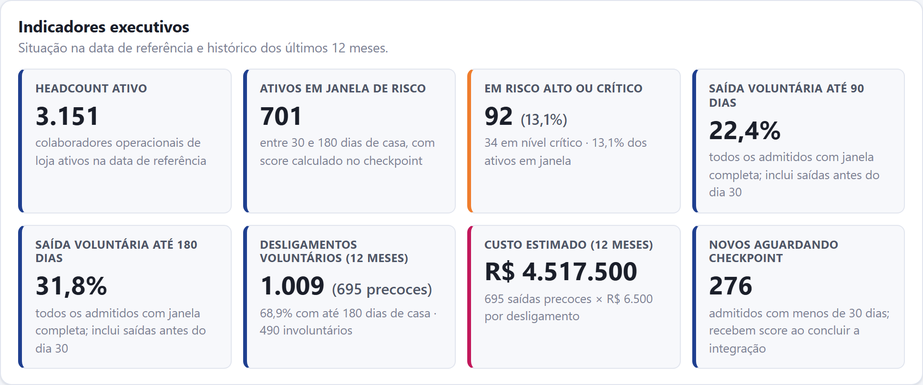
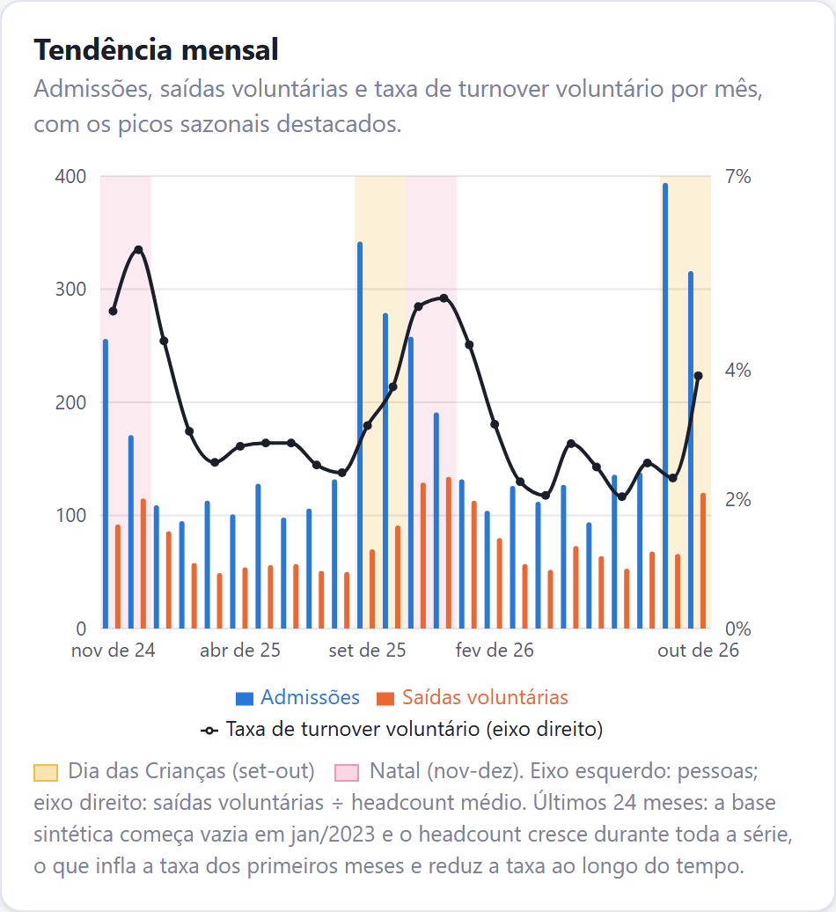
Visão geral: indicadores e tendência em uma tela
Protótipos iniciais: tela 1 de 6 do dashboard funcional (base sintética)
O que se vê: oito indicadores da situação atual e dos últimos 12 meses e, à direita, admissões, saídas voluntárias e taxa de turnover nos últimos 24 meses, com os picos de Dia das Crianças e Natal por cor.
Notes:
Visão geral com os indicadores executivos e a tendência mensal.

Slide 22
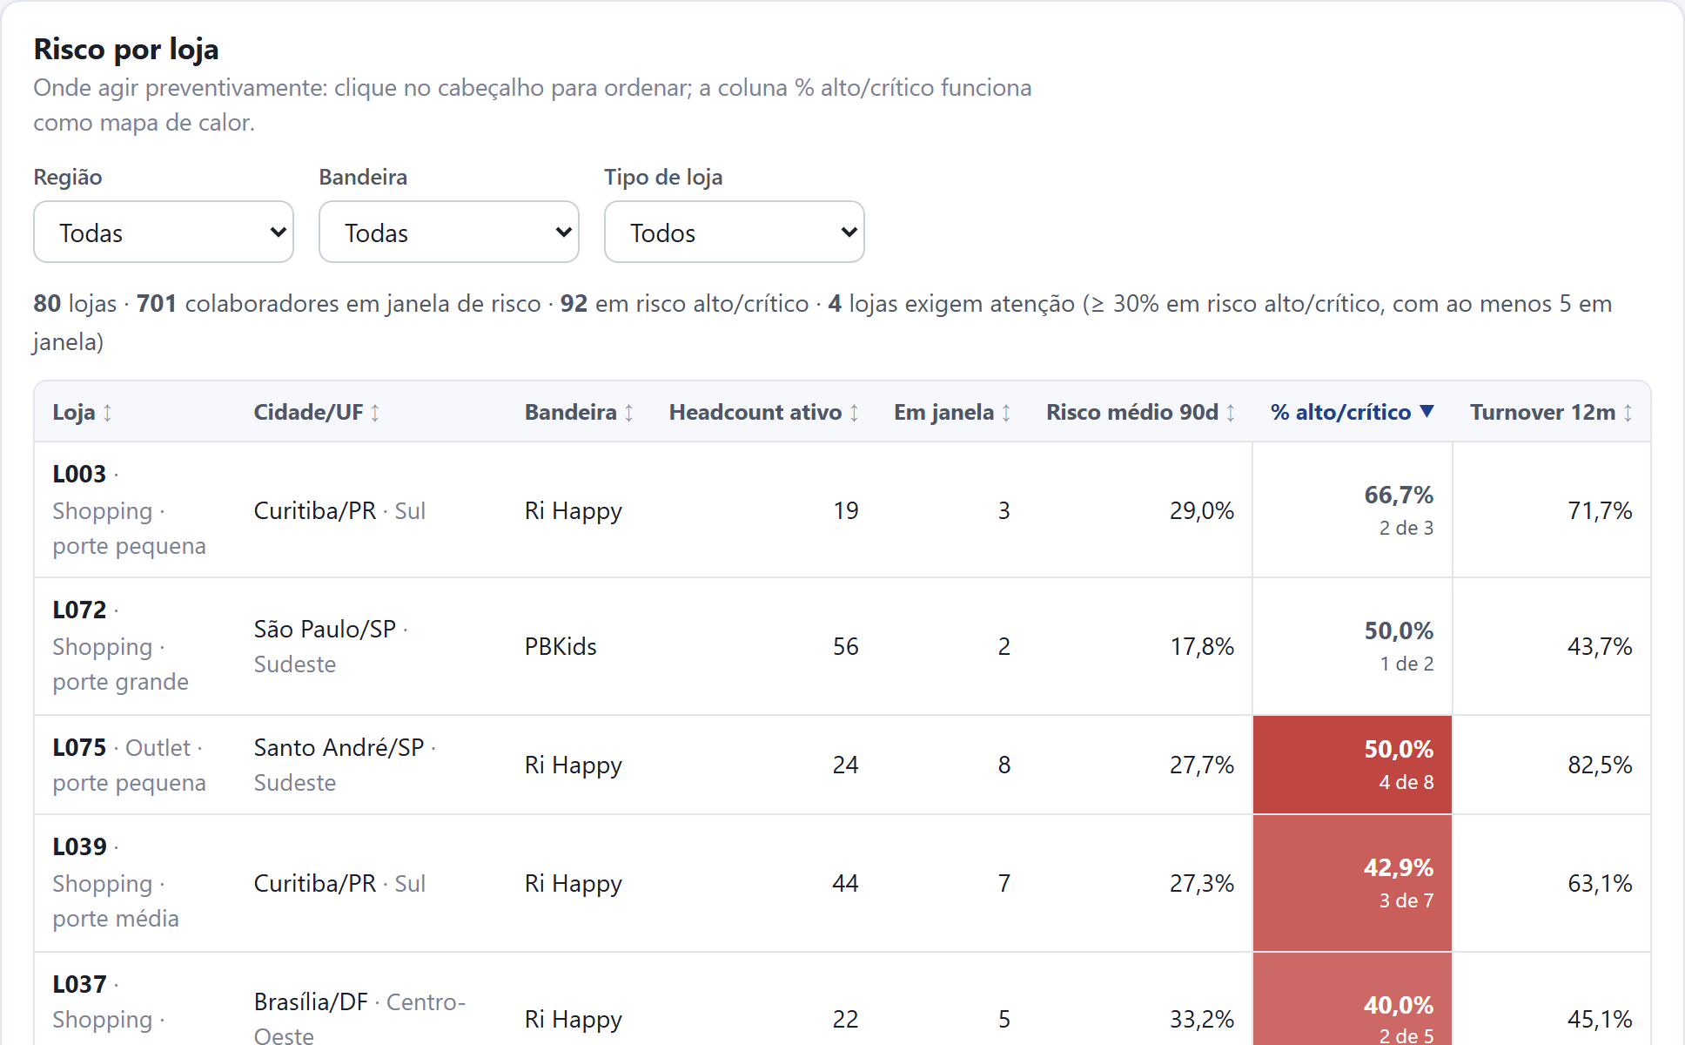
Mapa de risco: onde agir preventivamente
Protótipos iniciais: tela 2 de 6 do dashboard funcional (base sintética)
Como funciona
Lojas ordenadas por % de colaboradores em risco alto ou crítico
A célula mostra o percentual e a contagem, como 4 de 8
Lojas com menos de 5 pessoas em janela ficam sem cor, pois o percentual é instável
Filtros por região, bandeira e tipo de loja
Notes:
Mapa de risco por loja, que orienta onde agir antes dos picos.

Slide 23
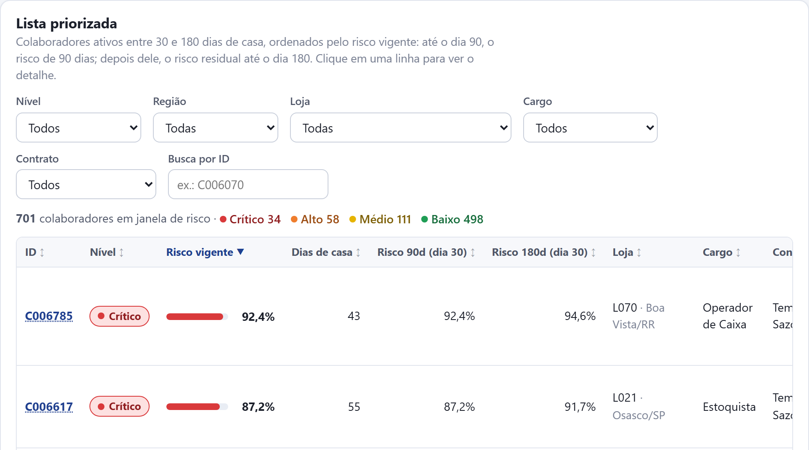
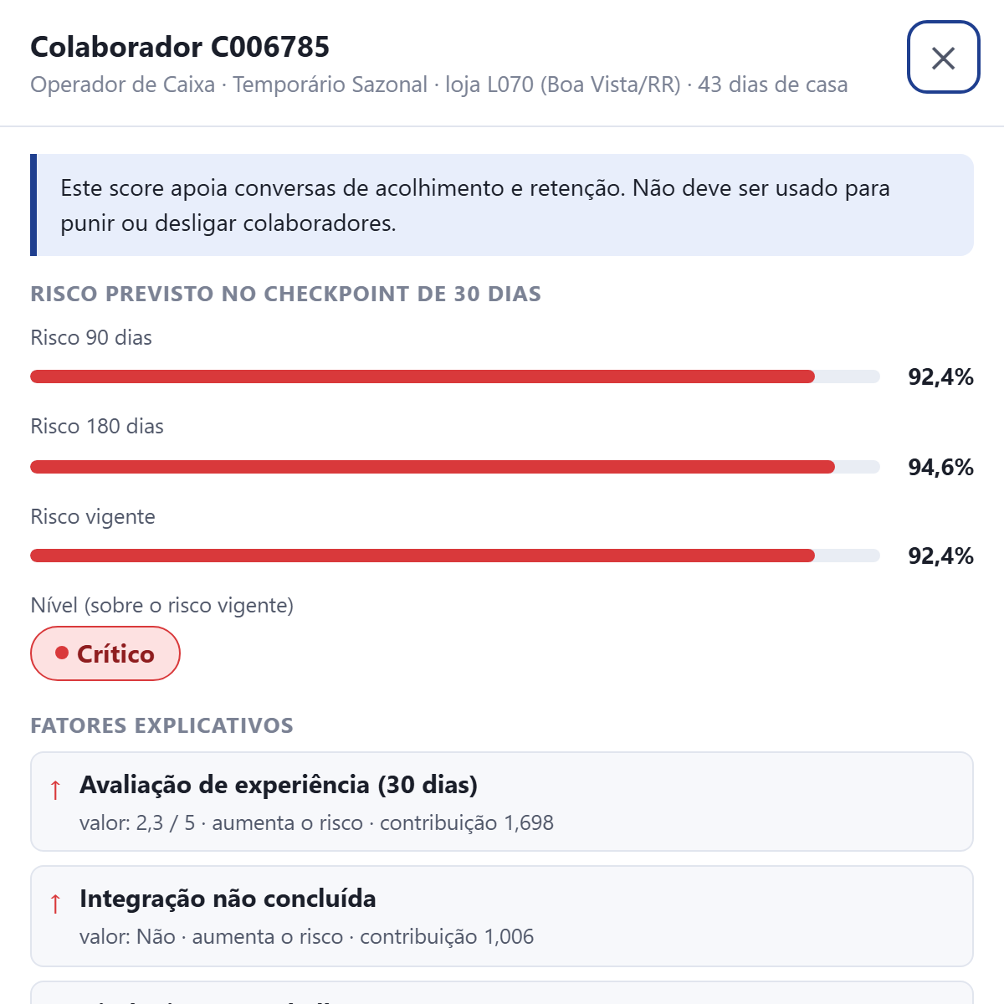
Colaboradores em risco: o que exige atenção imediata
Protótipos iniciais: tela 3 de 6 do dashboard funcional (base sintética)
O que se vê: à esquerda, a lista priorizada por risco vigente, com nível e tempo de casa. À direita, o detalhe de uma pessoa, com o aviso de uso responsável, os riscos e os fatores explicativos.
Notes:
Lista priorizada e painel de detalhe. O aviso ético aparece em cada detalhe individual.

Slide 24
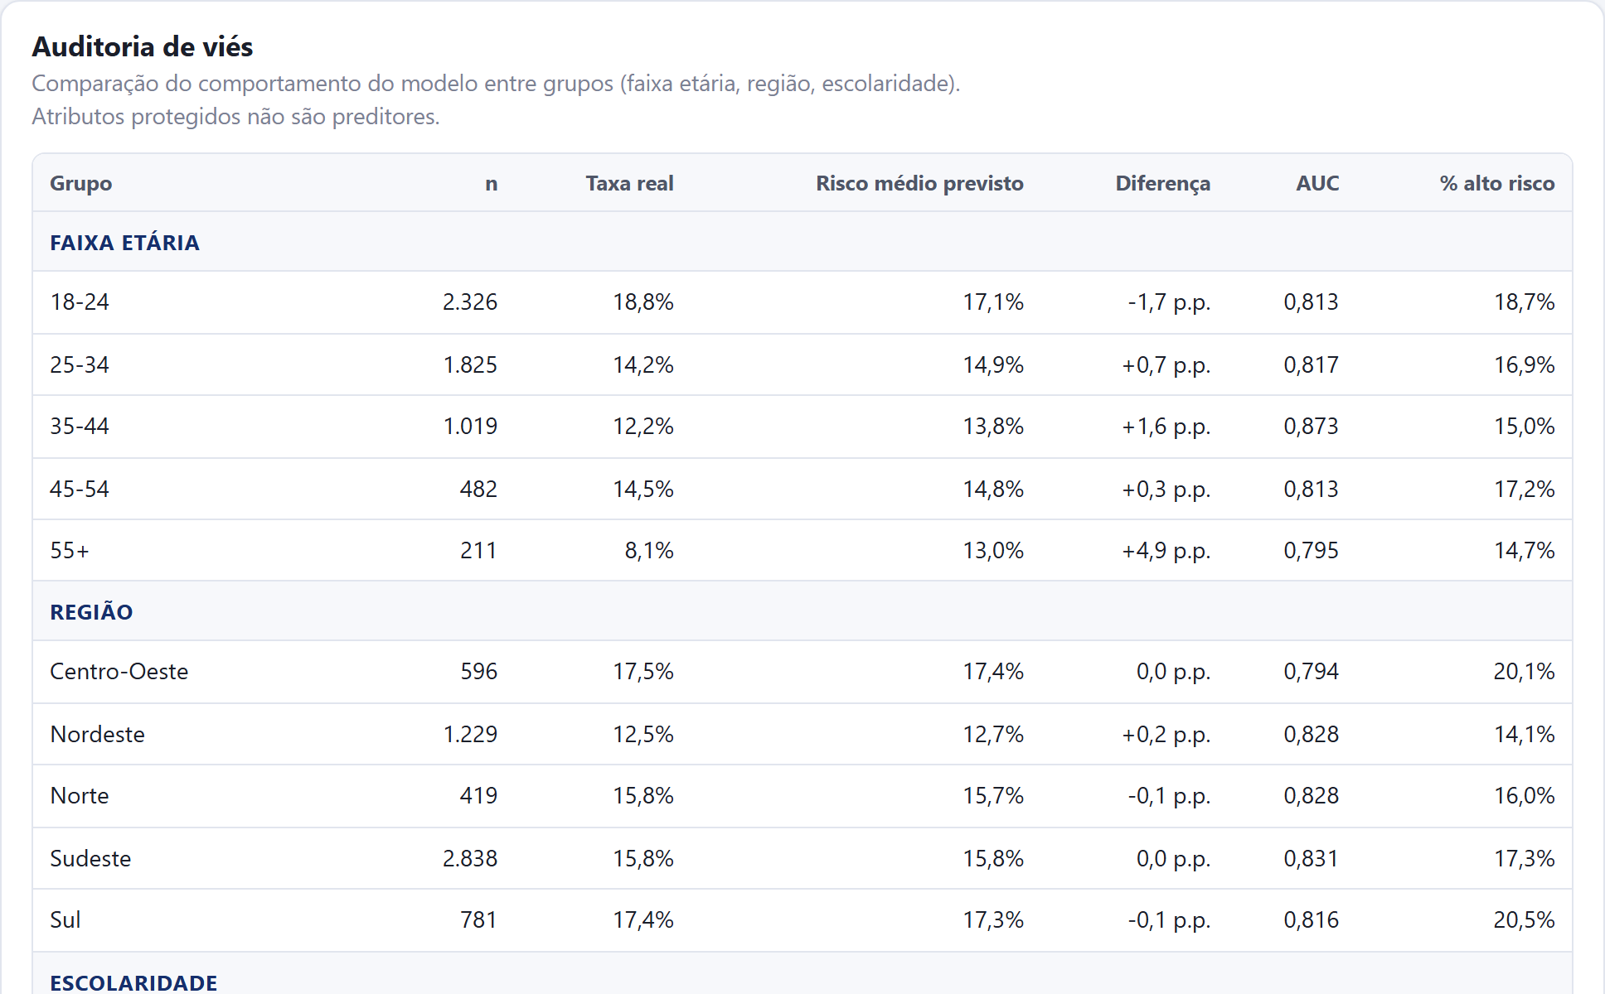
Fatores e modelo: a auditoria de viés fica à vista
Protótipos iniciais: tela 4 de 6 do dashboard funcional (base sintética)
Como funciona
Compara taxa real e risco previsto por faixa etária, região e escolaridade
A coluna Diferença aponta descalibração por grupo
A mesma página traz importância dos fatores, efeito por categoria, métricas dos modelos e limitações
Notes:
Recorte da auditoria de viés na página Fatores e Modelo.

Slide 25
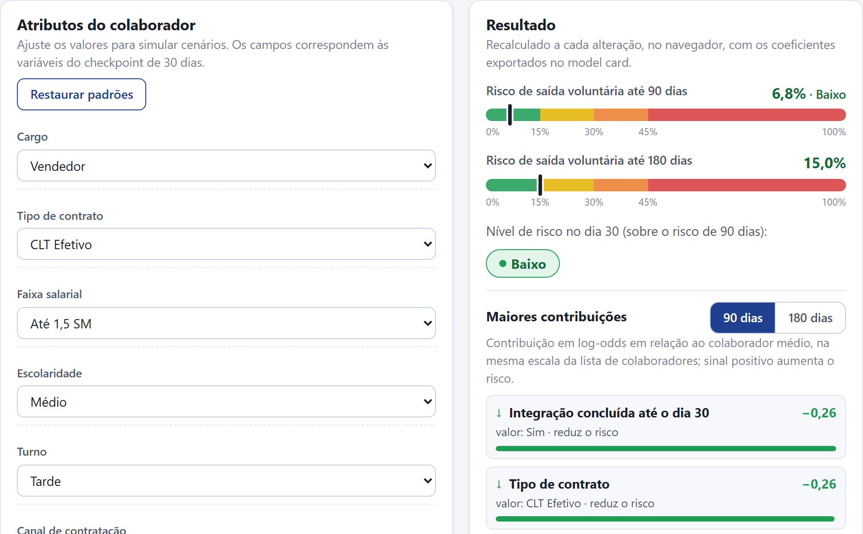
Simulador what-if: calibrar contratação e integração
Protótipos iniciais: tela 5 de 6 do dashboard funcional (base sintética)
Como funciona
Altere contrato, distância, integração, avaliação ou turno
O risco de 90 e 180 dias é recalculado no navegador
Mais abaixo, a tela lista as maiores contribuições e só sugere ações cujo gatilho é atendido
Notes:
Simulador calculado no navegador com os coeficientes do modelo.

Slide 26
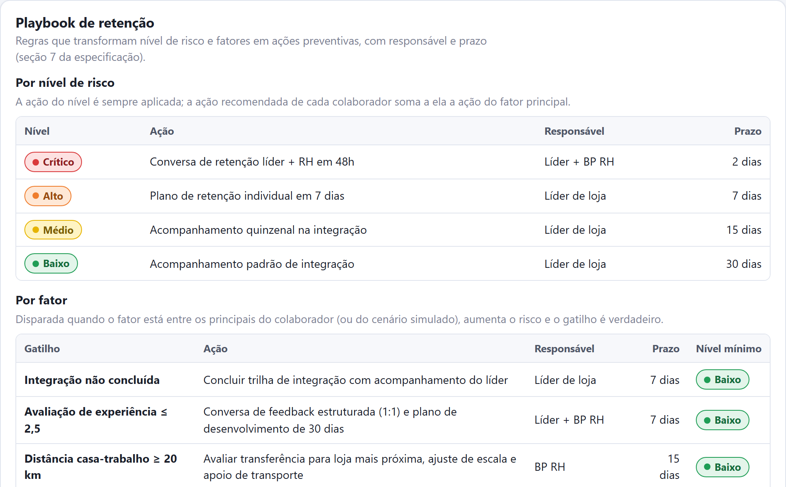
Recomendações e ética: do dado à ação
Protótipos iniciais: tela 6 de 6 do dashboard funcional (base sintética)
Como funciona
Playbook com ação, responsável e prazo por nível e por fator
Na mesma página: custo editável, simulação da economia e princípios de LGPD e uso responsável
Notes:
Playbook de retenção. A página também traz a simulação de economia e os princípios de uso responsável.

Slide 27




Para a Sprint 2: validar o método com os dados reais
Próximos passos, do protótipo com base sintética ao MVP validado com os dados da Ri Happy
1. Dados reais
2. Recalibrar o modelo
3. Alertas e ciclo fechado
4. Benchmark e custo
5. Vídeo pitch e entrega final
Incorporar a base de RH da Ri Happy, mapear para o dicionário de dados e refazer a exploração.
Re-treinar, revisar variáveis, limiares de nível e auditoria de viés; registrar limitações.
Alertas para líderes em casos altos e críticos e registro das ações realizadas para medir o efeito.
Comparar os indicadores com referências públicas do varejo e validar os parâmetros de custo.
Demonstração hands-on do MVP, apresentação atualizada, repositório e README.
Entregue nesta Sprint 1: proposta e arquitetura, pipeline de dados e modelo reprodutível, banco Supabase com tabelas e views, dashboard funcional com seis páginas e documentação técnica (README).
Pedidos à Ri Happy: confirmar a base de RH pseudonimizada e seu dicionário, validar os parâmetros de custo e a meta de redução, e indicar quem de Gente & Gestão revisa a auditoria de viés.
Notes:
Próximos passos: dados reais, recalibração, alertas e ciclo fechado, benchmark e custo validados, vídeo pitch e entrega final da Sprint 2. O que se pede à Ri Happy para avançar.

Slide 28
Obrigado
O método funciona na base sintética; o próximo passo é validá-lo com os dados da Ri Happy
Gabriel Alves Leon Rodriguez · RM566648 · 2TSCOR
Agradecimentos: Ri Happy e FIAP pelo desafio; tutor e scrum master do Challenge pelo acompanhamento.
Repositório: https://github.com/Bielleon/radar-retencao
Dashboard (dados sintéticos, sem login): https://bielleon.github.io/radar-retencao/
Notes:
Encerramento e agradecimentos. Links do repositório e do dashboard.

